Slide 1
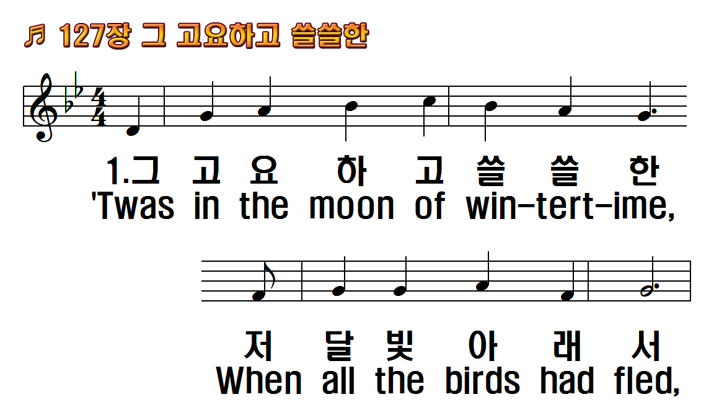
1.그 고요하고 쓸쓸한
2.저 볼 것 없는 구유에
3.온 세상 사는 자녀들
후.우리 왕 나셨네 주 나셨네
1.'Twas in the moon of
2.Within a lodge of broken
3.O children of the forest free,
R.Jesus, your king, is born;

Slide 2
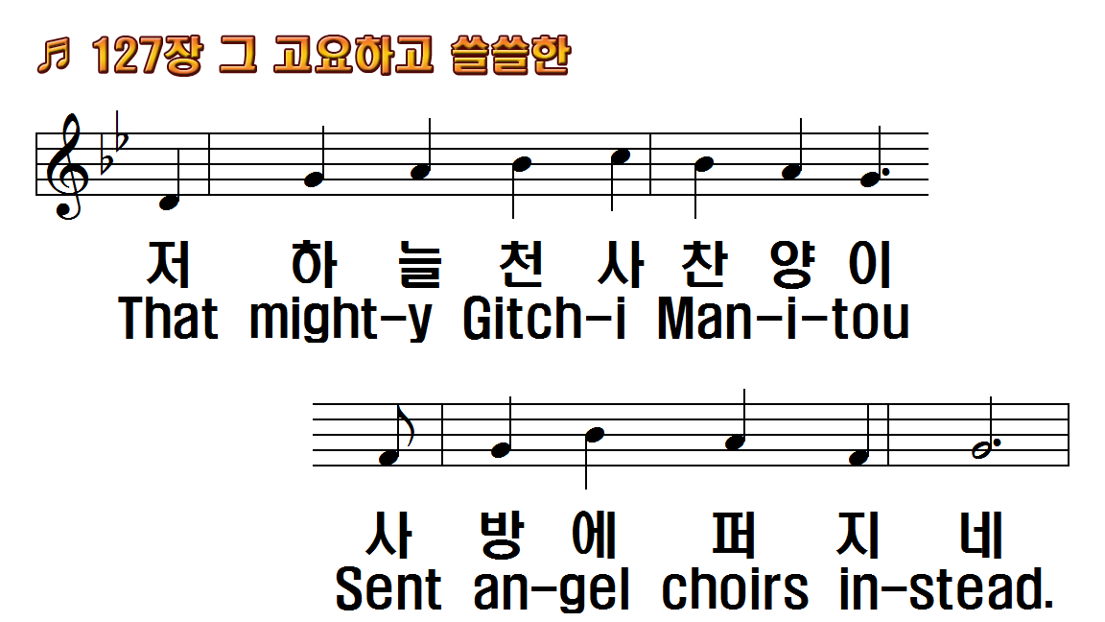
1.그 고요하고 쓸쓸한
2.저 볼 것 없는 구유에
3.온 세상 사는 자녀들
후.우리 왕 나셨네 주 나셨네
1.'Twas in the moon of
2.Within a lodge of broken
3.O children of the forest free,
R.Jesus, your king, is born;

Slide 3
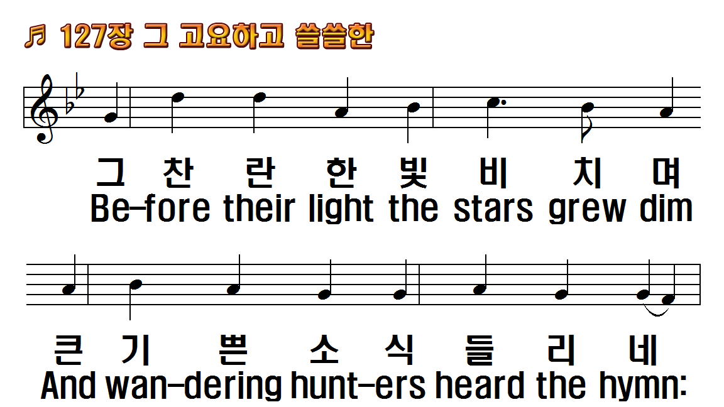
1.그 고요하고 쓸쓸한
2.저 볼 것 없는 구유에
3.온 세상 사는 자녀들
후.우리 왕 나셨네 주 나셨네
1.'Twas in the moon of
2.Within a lodge of broken
3.O children of the forest free,
R.Jesus, your king, is born;

Slide 4
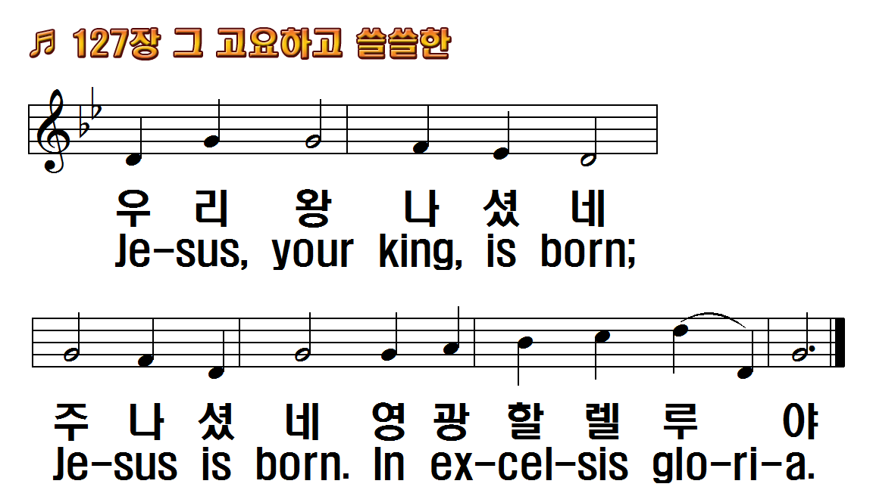
1.그 고요하고 쓸쓸한
2.저 볼 것 없는 구유에
3.온 세상 사는 자녀들
후.우리 왕 나셨네 주 나셨네
1.'Twas in the moon of
2.Within a lodge of broken
3.O children of the forest free,
R.Jesus, your king, is born;

Slide 5
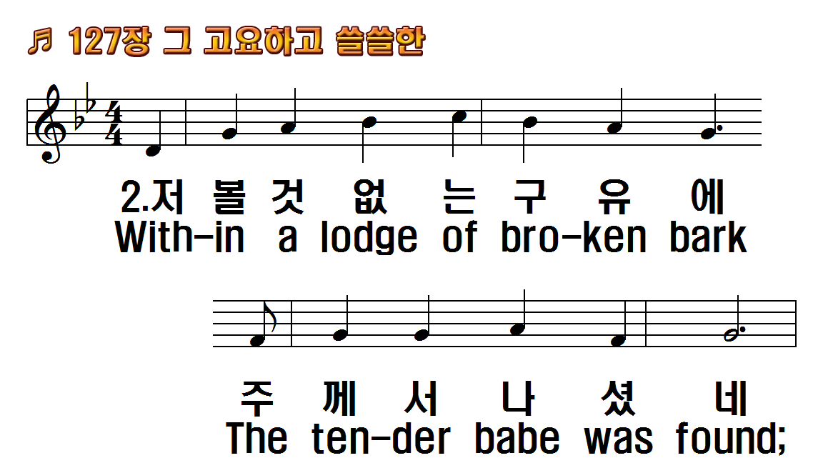
1.그 고요하고 쓸쓸한
2.저 볼 것 없는 구유에
3.온 세상 사는 자녀들
후.우리 왕 나셨네 주 나셨네
1.'Twas in the moon of
2.Within a lodge of broken
3.O children of the forest free,
R.Jesus, your king, is born;

Slide 6
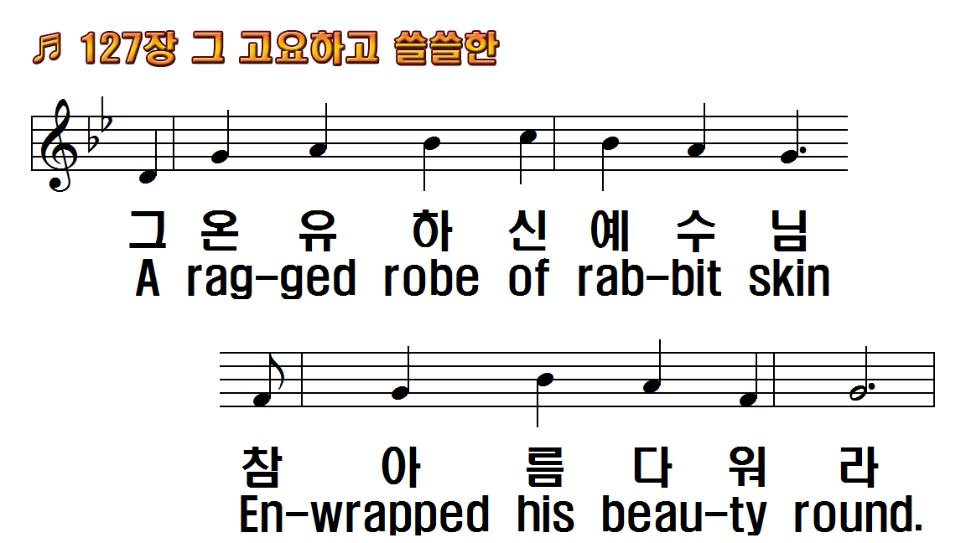
1.그 고요하고 쓸쓸한
2.저 볼 것 없는 구유에
3.온 세상 사는 자녀들
후.우리 왕 나셨네 주 나셨네
1.'Twas in the moon of
2.Within a lodge of broken
3.O children of the forest free,
R.Jesus, your king, is born;

Slide 7
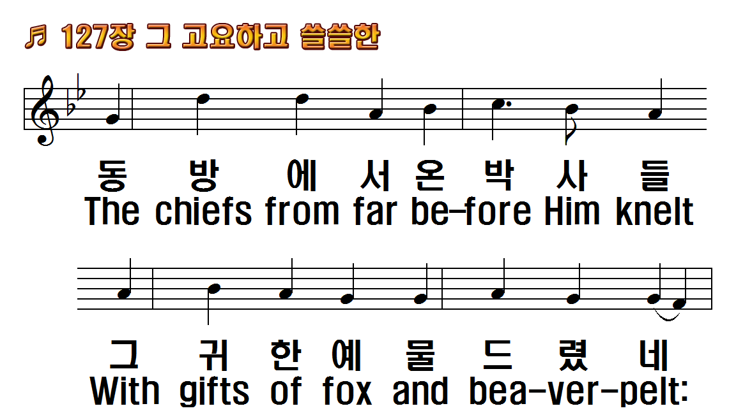
1.그 고요하고 쓸쓸한
2.저 볼 것 없는 구유에
3.온 세상 사는 자녀들
후.우리 왕 나셨네 주 나셨네
1.'Twas in the moon of
2.Within a lodge of broken
3.O children of the forest free,
R.Jesus, your king, is born;

Slide 8
1.그 고요하고 쓸쓸한
2.저 볼 것 없는 구유에
3.온 세상 사는 자녀들
후.우리 왕 나셨네 주 나셨네
1.'Twas in the moon of
2.Within a lodge of broken
3.O children of the forest free,
R.Jesus, your king, is born;

Slide 9
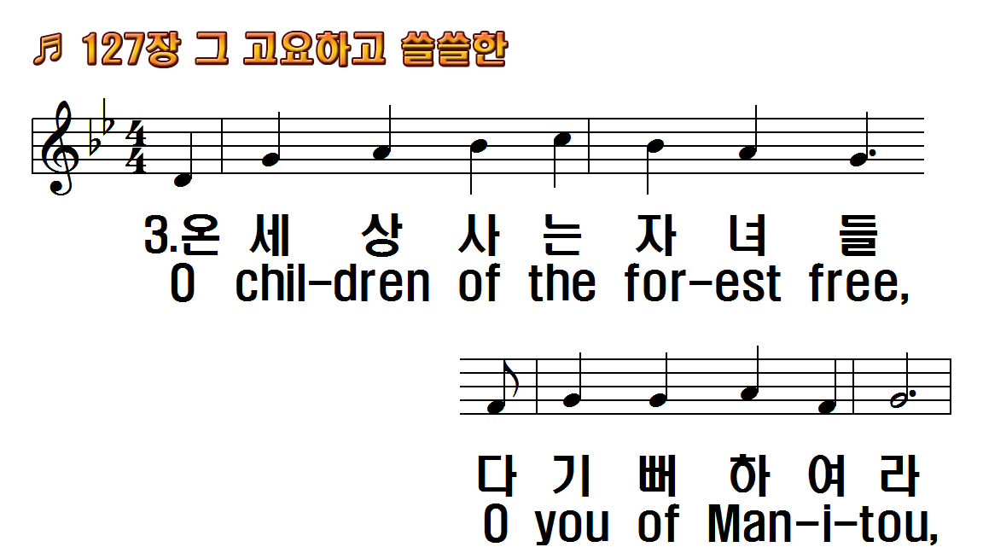
1.그 고요하고 쓸쓸한
2.저 볼 것 없는 구유에
3.온 세상 사는 자녀들
후.우리 왕 나셨네 주 나셨네
1.'Twas in the moon of
2.Within a lodge of broken
3.O children of the forest free,
R.Jesus, your king, is born;

Slide 10
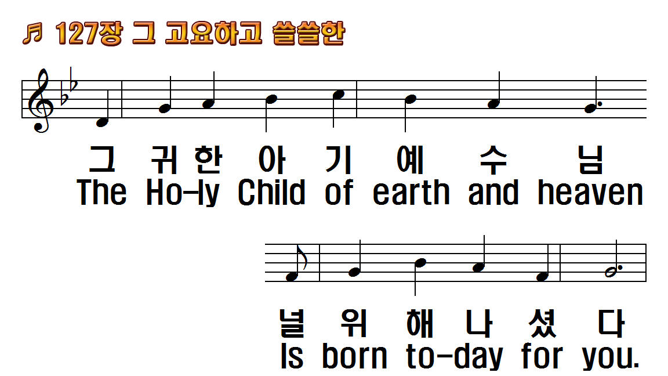
1.그 고요하고 쓸쓸한
2.저 볼 것 없는 구유에
3.온 세상 사는 자녀들
후.우리 왕 나셨네 주 나셨네
1.'Twas in the moon of
2.Within a lodge of broken
3.O children of the forest free,
R.Jesus, your king, is born;

Slide 11
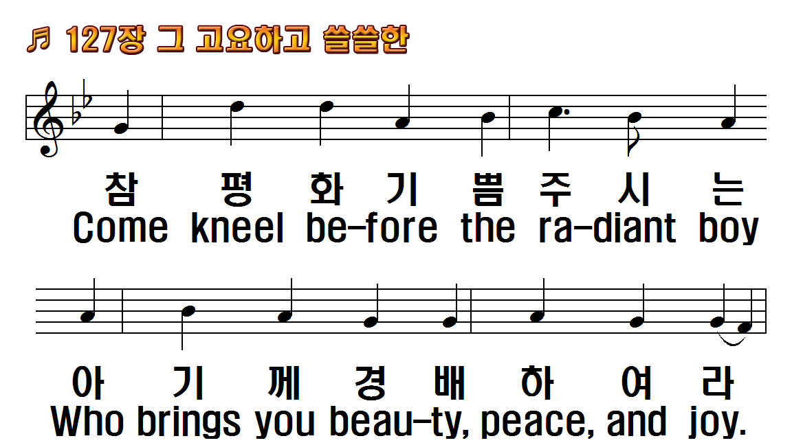
1.그 고요하고 쓸쓸한
2.저 볼 것 없는 구유에
3.온 세상 사는 자녀들
후.우리 왕 나셨네 주 나셨네
1.'Twas in the moon of
2.Within a lodge of broken
3.O children of the forest free,
R.Jesus, your king, is born;

Slide 12
1.그 고요하고 쓸쓸한
2.저 볼 것 없는 구유에
3.온 세상 사는 자녀들
후.우리 왕 나셨네 주 나셨네
1.'Twas in the moon of
2.Within a lodge of broken
3.O children of the forest free,
R.Jesus, your king, is born;

Slide 13
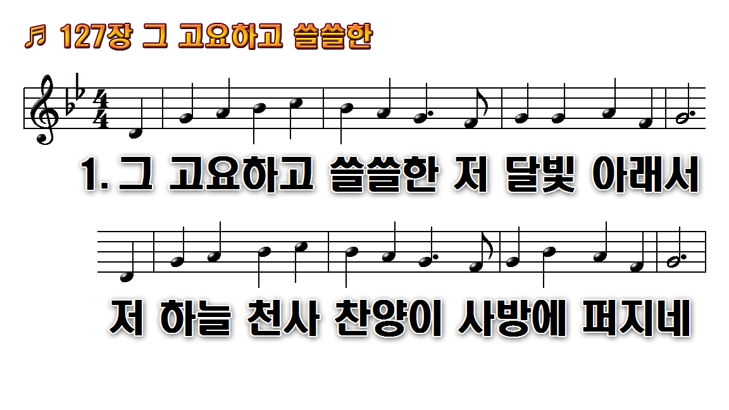
1.그 고요하고 쓸쓸한 저 달빛
2.저 볼 것 없는 구유에 주께서
3.온 세상사는 자녀들 다

Slide 14
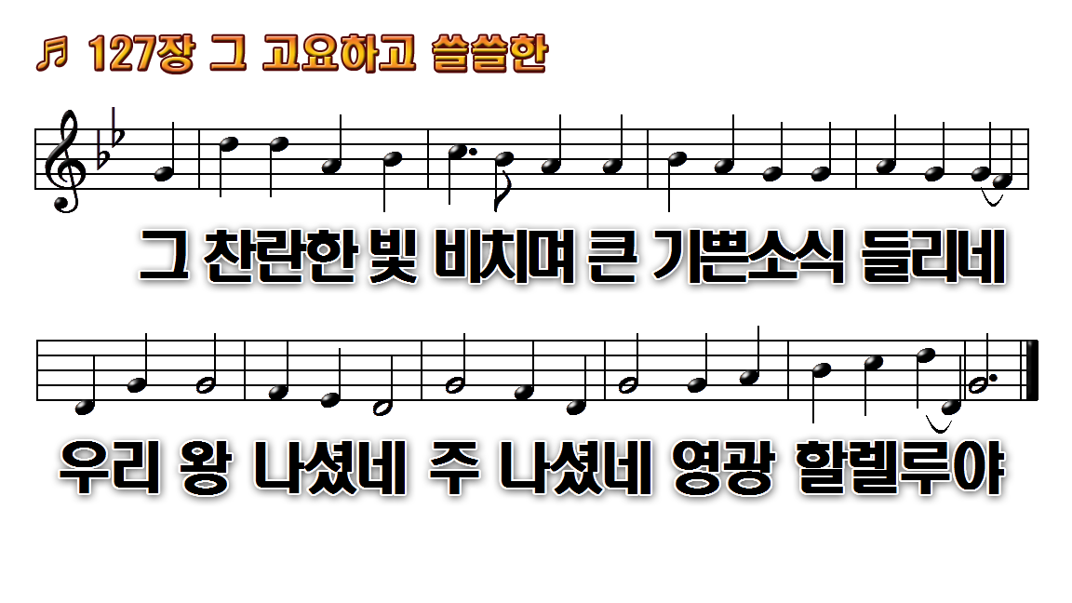
1.그 고요하고 쓸쓸한 저 달빛
2.저 볼 것 없는 구유에 주께서
3.온 세상사는 자녀들 다

Slide 15
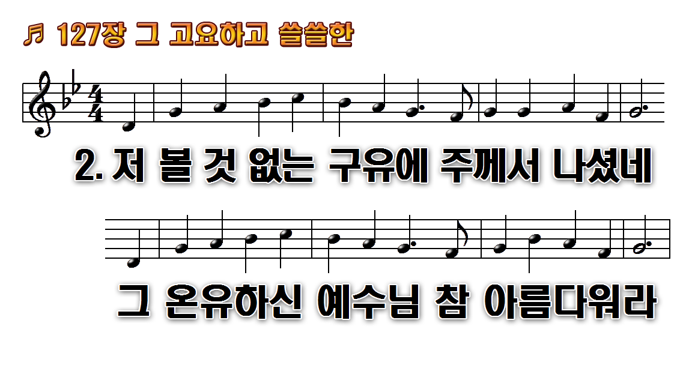
1.그 고요하고 쓸쓸한 저 달빛
2.저 볼 것 없는 구유에 주께서
3.온 세상사는 자녀들 다

Slide 16
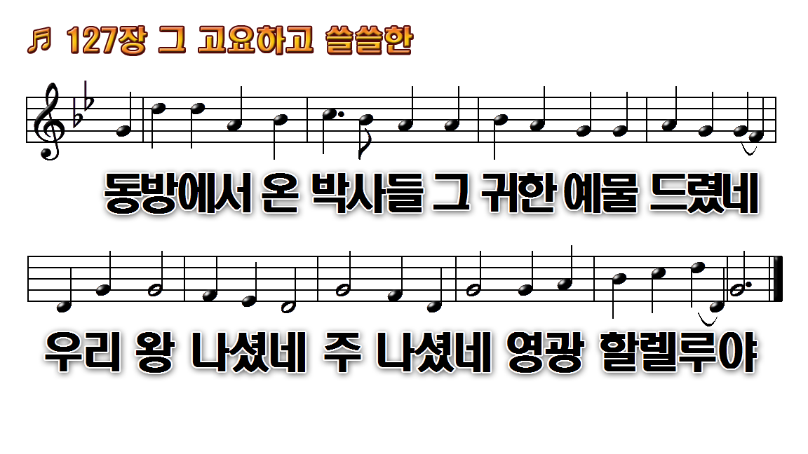
1.그 고요하고 쓸쓸한 저 달빛
2.저 볼 것 없는 구유에 주께서
3.온 세상사는 자녀들 다

Slide 17
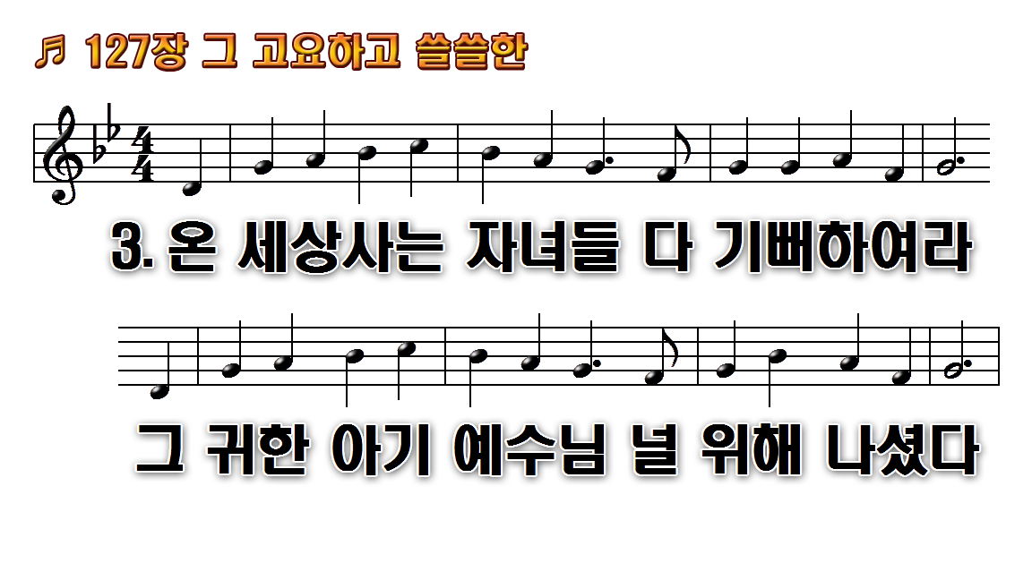
1.그 고요하고 쓸쓸한 저 달빛
2.저 볼 것 없는 구유에 주께서
3.온 세상사는 자녀들 다

Slide 18

1.그 고요하고 쓸쓸한 저 달빛
2.저 볼 것 없는 구유에 주께서
3.온 세상사는 자녀들 다

